Slide 1




Projeto
API
Empresa Spaceline

Slide 2

IntroducÃO
Jean Costa
Antônio Egydio
Professor
M2
Professor
M2
Empresa

Slide 3
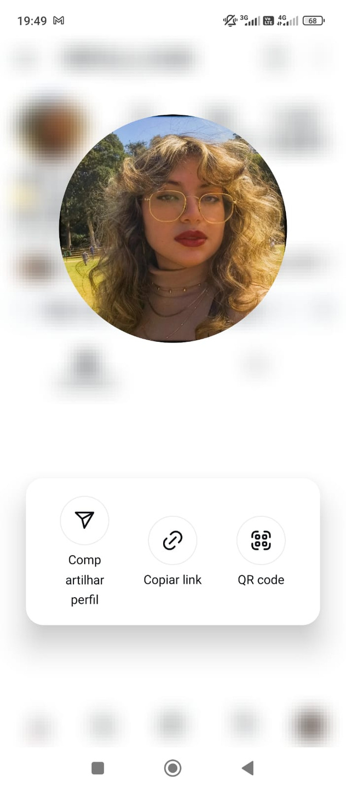

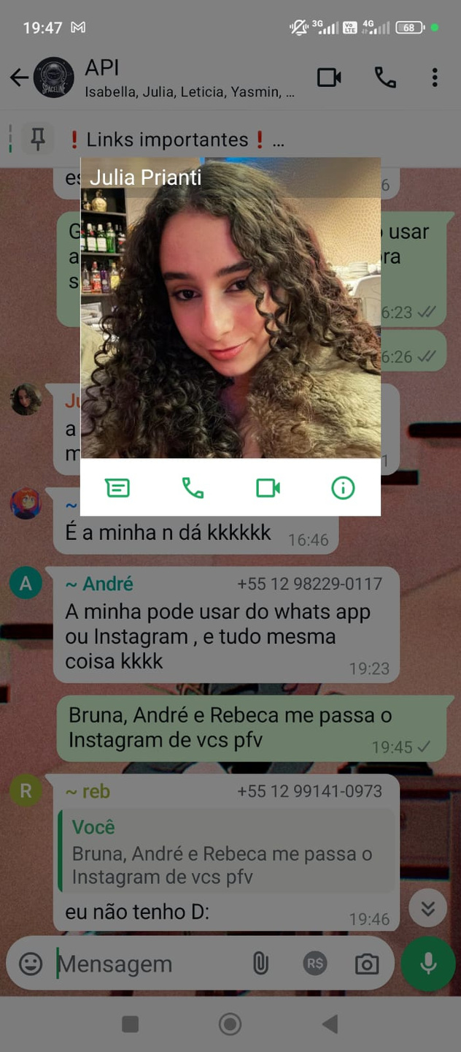


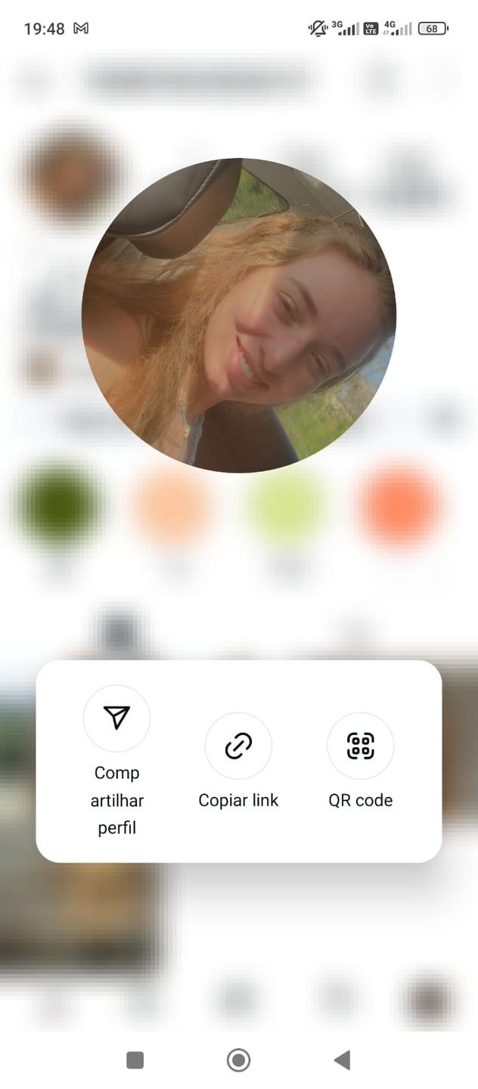

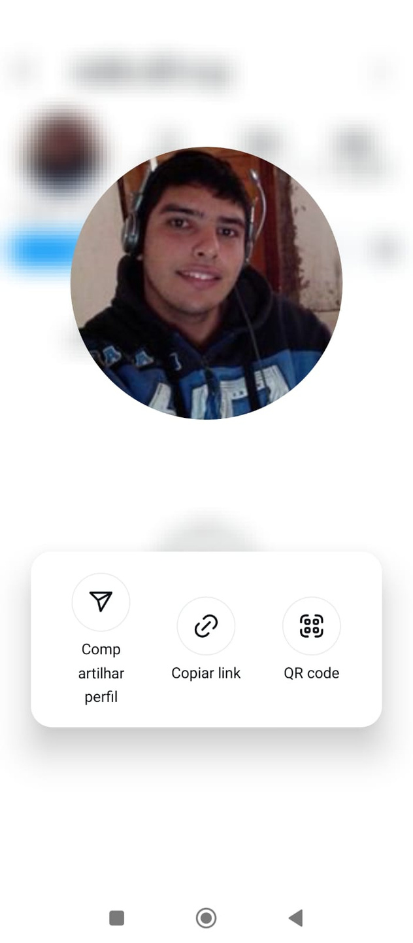
INTEGRANTES
Letícia
Product Owner
Yasmin
SrumMaster
Julia
Rafaela
Rebeca
Isabella
Bruna
André

Slide 4
Objetivo do projeto
Aplicação Web de Instruções para desenvolvimento de projetos ágeis (SCRUM) na área de TI
- Criar um site usando HTML e CSS.
- Apresentar o modelo SCRUM

Slide 5
BackLOG do Produto
 | Altíssima | Matheus, um funcionário, precisa de um site para que a equipe possa visualizar de maneira intuitiva e didática o método Scrum, assim seguindo um padrão entre todos. | 8 horas | 1
 | Alta | Julia, outra funcionária, deseja ter melhor conhecimento sobre o Método Scrum. Ela precisa ver de forma entendível para não restar dúvidas. | 3 horas | 1
 | Alta | Giovanna, um membro da equipe de desenvolvimento, quer seguir a metodologia ágil, para poder adaptar rapidamente as prioridades e entregar incrementos de valor de forma contínua. | 5 horas | 1
 | Altíssima | Arthur, outro desenvolvedor, quer definir o layout da aplicação para facilitar a visualização do projeto pelo cliente. Isso garantirá que a interface seja clara e que o cliente possa entender e interagir com o produto de maneira eficaz. | 4 horas | 1
Rank.
Prioridade
User Story
Estimativa
Sprint
1
2
3
4

Slide 6
BackLOG do Produto
 | Altíssima | Como desenvolvedor, acho pertinente usar um repositório Git para versionar os códigos feitos, pois isso permite boa colaboração com a equipe, reverte alterações quando necessário e oferece uma visualização mais clara tanto para os membros da equipe quanto para o cliente. | 3 horas | 1
 | Altíssima | O cliente, quer ter uma visualização básica do código para garantir que o produto, em sua forma de Mínimo Produto Viável (MVP), atende às necessidades essenciais desde o início.. | 7 horas | 1
Rank.
Prioridade
User Story
Estimativa
Sprint
5
6

Slide 7
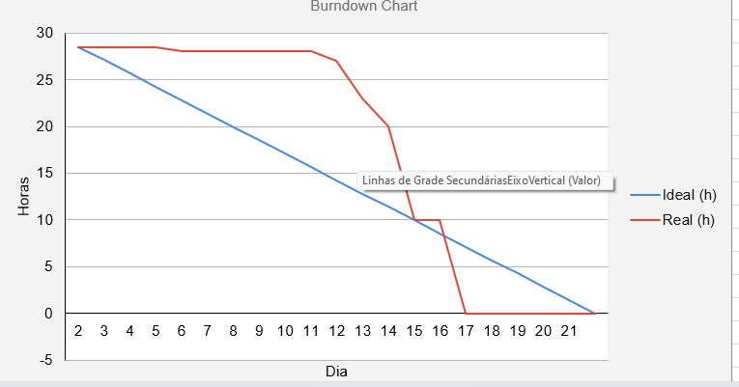
Burndown

Slide 8
cronograma de entrega
Kick-off Geral | 26/08 a 30/08 | Concluído
Kick-off 1° Semestre | 02/09 a 06/09 | Concluído
Sprint 1 | 09/09 a 29/09 | Concluído
Sprint 2 | 07/10 a 27/10 | A Fazer
Sprint 3 | 04/11 a 24/11 | A Fazer
Feira de Soluções | 12/12 | A Fazer

Slide 9
cronograma de entrega
Sprint 1
Protótipo Figma
Metodologia Ágil
Definir as páginas do site
Repositório GitHub
Backlog da 1° Sprint

Slide 10
tecnologias usadas nas sprints
Sprint 1
- Figma
- Jira Software
- Visual Code (HTTML e CSS
- Canva
- Excel
Sprint 2
Sprint 3

Slide 11
Demonstração

Slide 12
Dúvidas?

